Slide 1
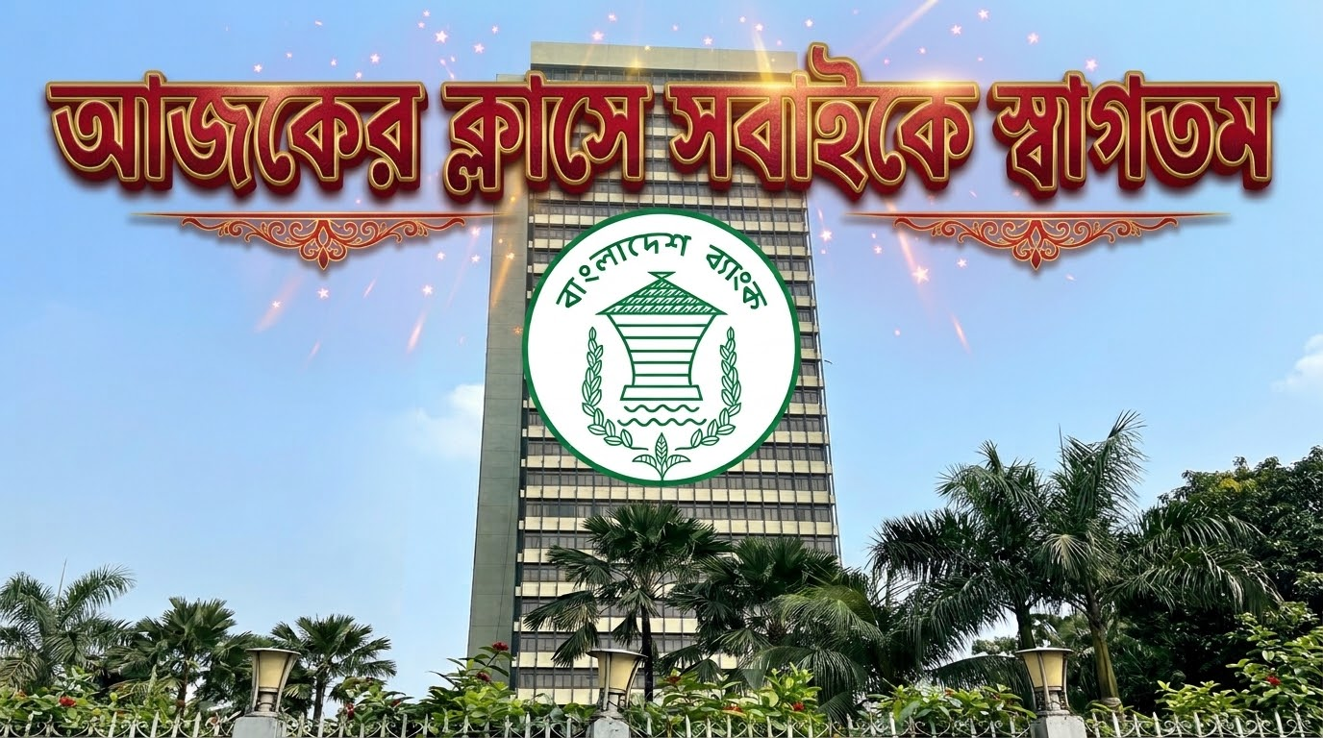

Slide 2

ত্রয়োদশ অধ্যায়
কেন্দ্রীয় ব্যাংক
Central Bank
ক্লাস - ০১
সময়: ৪৫ মিনিট

Slide 3


Slide 4
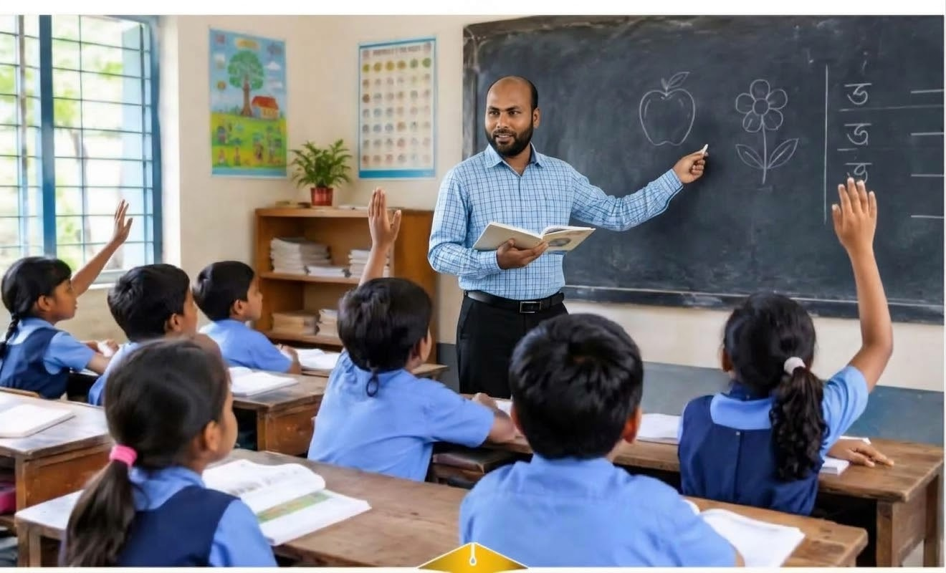
পূর্বজ্ঞান যাচাই ৪মিনিট
1.ব্যাংক কী?
2.বাণিজ্যিক ব্যাংক কী করে?
3.টাকার নোটে কোন ব্যাংকের নাম থাকে?
4.দেশে কত ধরনের ব্যাংক আছে?
পূর্ব জ্ঞান যাচাই ৫ মিনিট

Slide 5
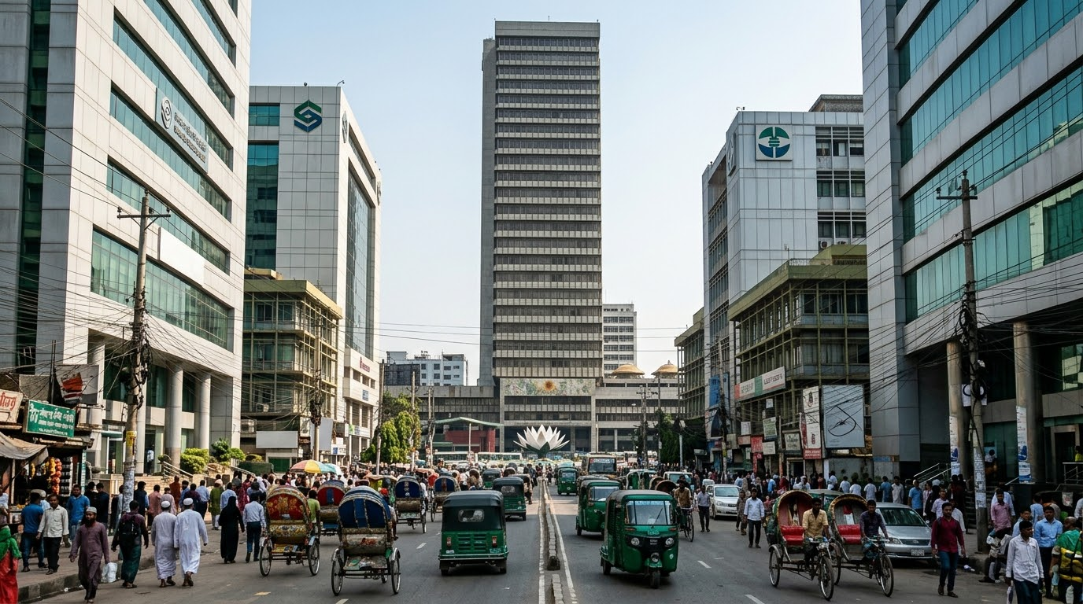



Slide 6
চল একটি গল্প দিয়ে শুরু করি
সপ্তদশ শতাব্দীর মাঝামাঝি সময়। পৃথিবীর বিভিন্ন জায়গায় নানা ধরনের ব্যাংক গড়ে উঠছে। কেউ টাকা ধার দিচ্ছে, কেউ জমা রাখছে, কেউ আবার নিজের ইচ্ছায় নোট ছাপাচ্ছে। মুদ্রাবাজার এলোমেলো হয়ে যাচ্ছে।
তখন মানুষ বুঝতে পারল এমন একটি ব্যাংক দরকার যেটি সব ব্যাংকের উপরে থাকবে, নোট ছাপাবে, ঋণ নিয়ন্ত্রণ করবে এবং দেশের অর্থনীতিকে স্থিতিশীল রাখবে।
সেই প্রয়োজন থেকেই জন্ম নিল
মোহাম্মদ ইব্রাহিম

Slide 7
পাঠ শিরোনাম
কেন্দ্রীয় ব্যাংক
Central Bank
আজ শিখব- কেন্দ্রীয় ব্যাংকের ধারণা • উদ্দেশ্য • কার্যাবলি
মোহাম্মদ ইব্রাহিম

Slide 8
আজকের শিখনফল
০১
কেন্দ্রীয় ব্যাংকের ধারণা ব্যাখ্যা করতে পারবে,
০২
কেন্দ্রীয় ব্যাংকের উদ্দেশ্য চিহ্নিত করতে পারবে,
০৩
কেন্দ্রীয় ব্যাংকের সাধারণ ও সরকারের ব্যাংক হিসেবে কার্যাবলি বিশ্লেষণ করতে পারবে।
মোহাম্মদ ইব্রাহিম

Slide 9
কেন্দ্রীয় ব্যাংকের ধারণা
কেন্দ্রীয় ব্যাংক হলো একটি দেশের অর্থব্যবস্থার সর্বোচ্চ নিয়ন্ত্রক প্রতিষ্ঠান। এটি মুদ্রা প্রচলন, অর্থ সরবরাহ ও ঋণ নিয়ন্ত্রণের দায়িত্ব পালন করে এবং দেশের সার্বিক অর্থনৈতিক উন্নয়নে মুখ্য ভূমিকা রাখে।
মুদ্রা বাজারের নিয়ন্ত্রক
জনকল্যাণমূলক
সরকারি মালিকানা
সব ব্যাংকের উপরে অবস্থান
মুনাফাভোগী নয়
বাংলাদেশ ব্যাংক সরকারি
মোহাম্মদ ইব্রাহিম

Slide 10


Slide 11
কেন্দ্রীয় ব্যাংকের উদ্দেশ্য
কেন্দ্রীয় ব্যাংক একটি জনকল্যাণমূলক জাতীয় প্রতিষ্ঠান। সর্বসাধারণের মঙ্গল ও দেশের অর্থনীতিকে মজবুত ভিত্তির উপর দাঁড় করানোই এর মূল উদ্দেশ্য।
অর্থনৈতিক উন্নয়ন সাধন
নোট ও মুদ্রা প্রচলন
১
বলিষ্ঠ মুদ্রাবাজার গঠন ও নিয়ন্ত্রণ
২
৩
৪
বৈদেশিক মুদ্রা নিয়ন্ত্রণ
৫
দেশের মুদ্রার মান নিয়ন্ত্রণ
৬
ব্যাংকসমূহের ব্যাংকার হিসেবে কাজ
মোহাম্মদ ইব্রাহিম

Slide 12
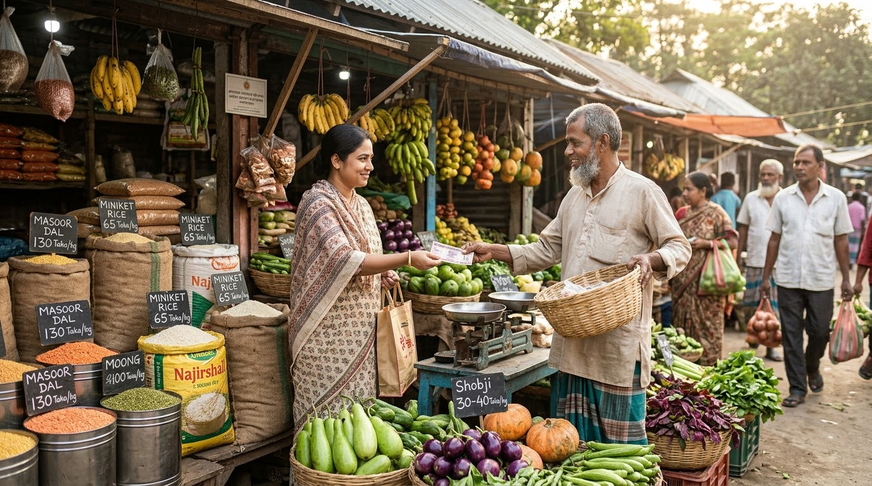

Slide 13
আরও উদ্দেশ্যসমূহ
নিকাশঘর হিসেবে কাজ করা
ঋণ নিয়ন্ত্রণ
সরকারকে পরামর্শ দেওয়া
৭.
৮.
৯.
মূল্যস্তর স্থিতিশীল রাখা
সরকারের ব্যাংক হিসেবে কাজ
জনকল্যাণ নিশ্চিত করা
১০.
১১.
১২.
সম্পদের সুষম বণ্টন
মূলধন গঠনে সহায়তা
সুসংগঠিত ব্যাংকিং ব্যবস্থা গড়ে তোলা
১৩.
১৪.
১৫.
মোহাম্মদ ইব্রাহিম

Slide 14
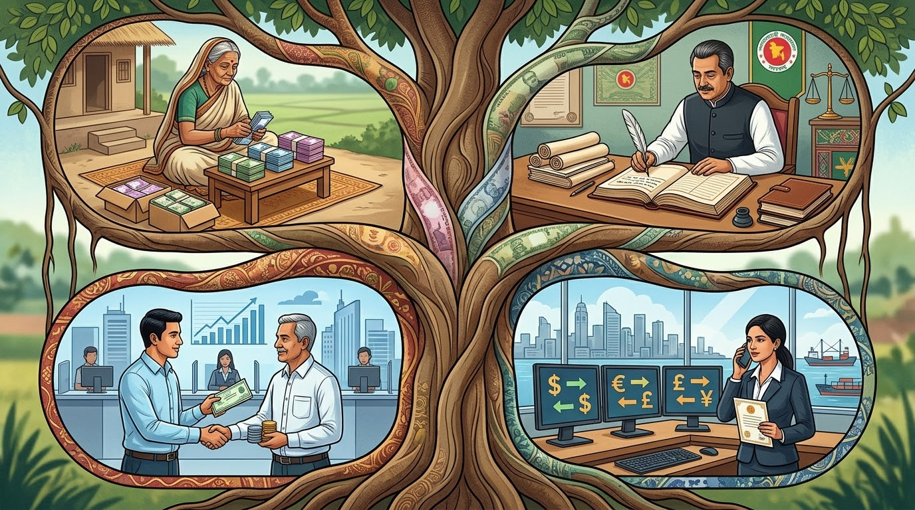

Slide 15
কেন্দ্রীয় ব্যাংকের কার্যাবলি (চার ভাগে)
১
২
৩
৪
ক. সাধারণ
কার্যাবলি
খ. সরকারের
ব্যাংক হিসেবে
গ. সকল ব্যাংকের
ব্যাংকার হিসেবে
ঘ. অন্যান্য
কাজ
মোহাম্মদ ইব্রাহিম

Slide 16
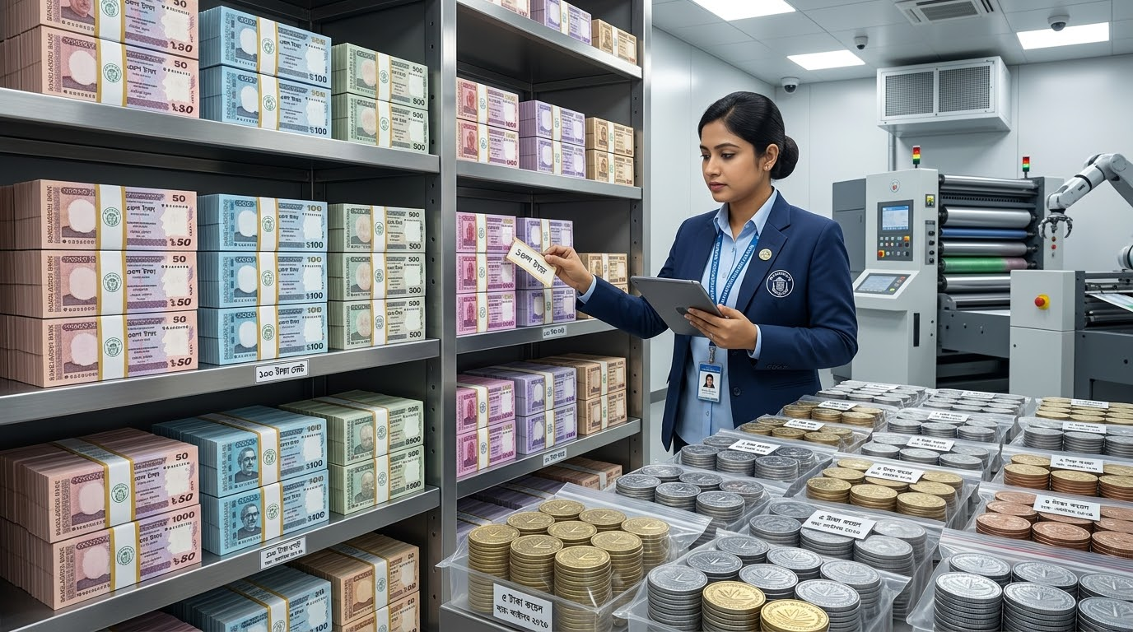

Slide 17
ক.সাধারণ কার্যাবলি
১
নোট ও মুদ্রা প্রচলন — একমাত্র ক্ষমতাপ্রাপ্ত প্রতিষ্ঠান
6
বৈদেশিক বিনিময় নিয়ন্ত্রণ
2
মুদ্রাবাজারের অভিভাবক
7
মূল্যস্তর স্থিতিশীল রাখা
3
সহজ বিনিময় মাধ্যম সৃষ্টি ,মুদ্রা, বিল, হুন্ডি ইত্যাদি
8
বৈদেশিক মুদ্রার তহবিল সংরক্ষণ
৪4
ঋণ নিয়ন্ত্রণ — ব্যাংক রেট, খোলাবাজার নীতি, জমার হার
9
ব্যাংক ব্যবস্থার উন্নয়ন ও কর্মসংস্থান সৃষ্টি
5
মুদ্রার ক্রয়ক্ষমতা নিয়ন্ত্রণ
মোহাম্মদ ইব্রাহিম

Slide 18
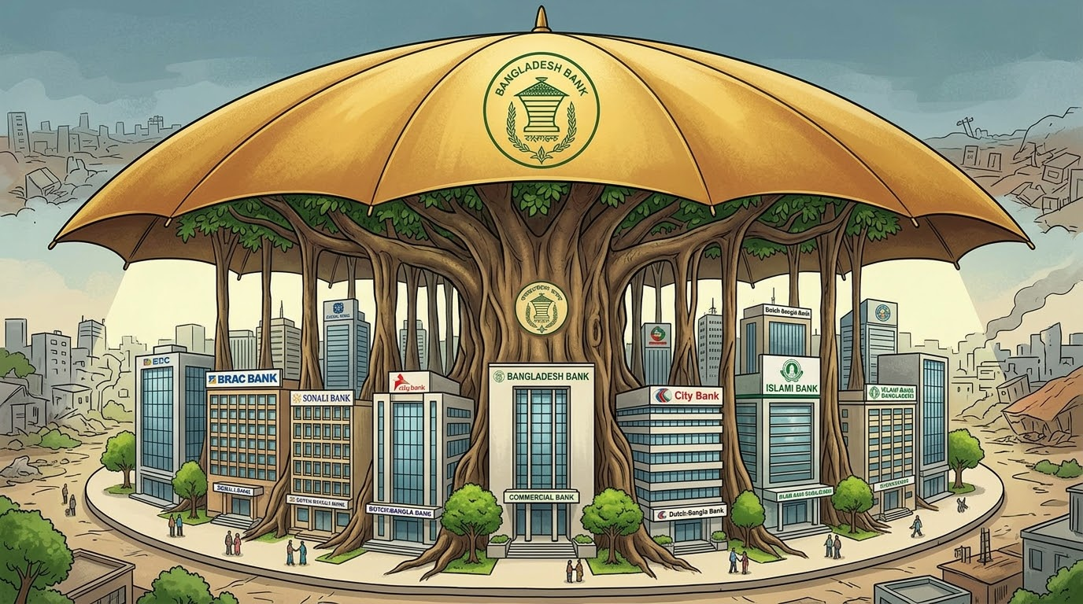

Slide 19
খ.সরকারের ব্যাংক হিসেবে কার্যাবলি
ঋণের উৎস
তহবিল সংরক্ষণ
হিসাব সংরক্ষণ
লেনদেন সম্পাদন
সরকার আর্থিক সংকটে কেন্দ্রীয় ব্যাংক থেকে ঋণ নেয়
সরকারের অর্থ ও সম্পদের তহবিল রক্ষা করে
সরকারের সকল আয়-ব্যয়ের হিসাব রাখে
অভ্যন্তরীণ ও আন্তর্জাতিক লেনদেন পরিচালনা
বৈদেশিক মুদ্রা ক্রয়-বিক্রয়
উপদেষ্টা
তথ্য ও পরিসংখ্যান
আন্তর্জাতিক সম্পর্ক
দেশের পক্ষে বৈদেশিক মুদ্রা লেনদেন
অর্থনৈতিক নীতি ও পরিকল্পনায় পরামর্শ দেয়
পরিকল্পনার জন্য তথ্য সংগ্রহ ও সংরক্ষণ
বিদেশি ব্যাংক ও আন্তর্জাতিক সংস্থার সাথে যোগাযোগ
মোহাম্মদ ইব্রাহিম

Slide 20
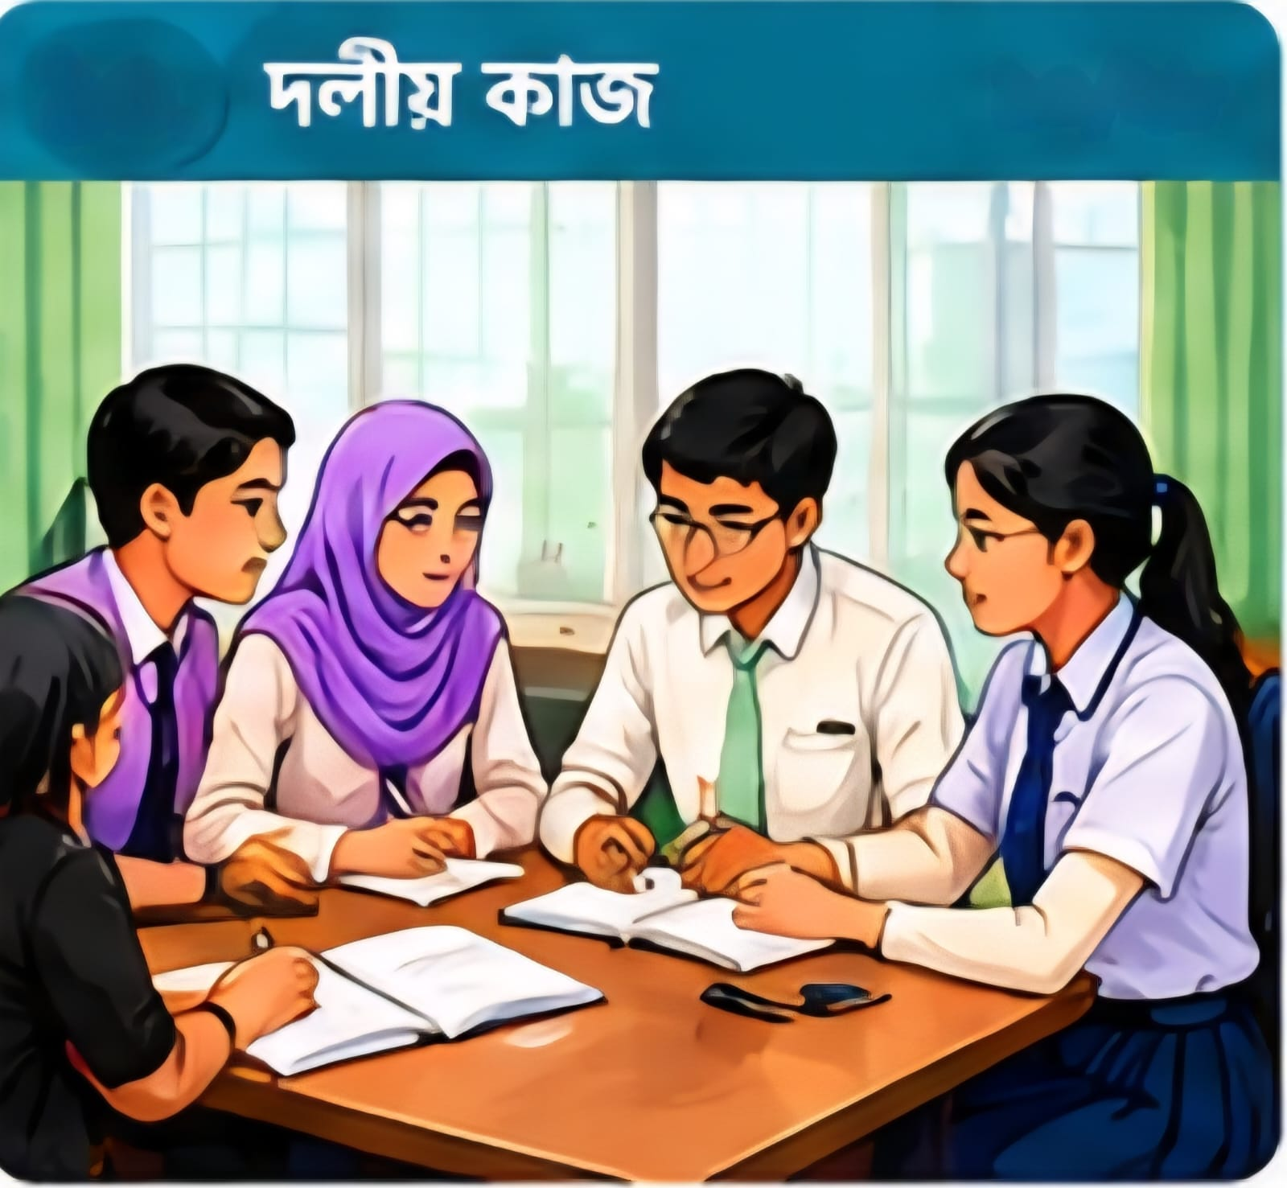
৮ মিনিট
১১ / ১৮
নির্দেশনা
৪-৫ জনের দলে ভাগ হয়ে নিচের
প্রশ্নগুলোর উত্তর তৈরি করো:
কেন্দ্রীয় ব্যাংক ছাড়া মুদ্রাবাজার কেমন হতো? ২টি সমস্যা লেখো।
কেন্দ্রীয় ব্যাংকের ৫টি গুরুত্বপূর্ণ উদ্দেশ্য লিখ।
সরকারের ব্যাংক হিসেবে কেন্দ্রীয় ব্যাংক কী কী কাজ করে? ৩টি উদাহরণ দাও।
মোহাম্মদ ইব্রাহিম
11

Slide 21
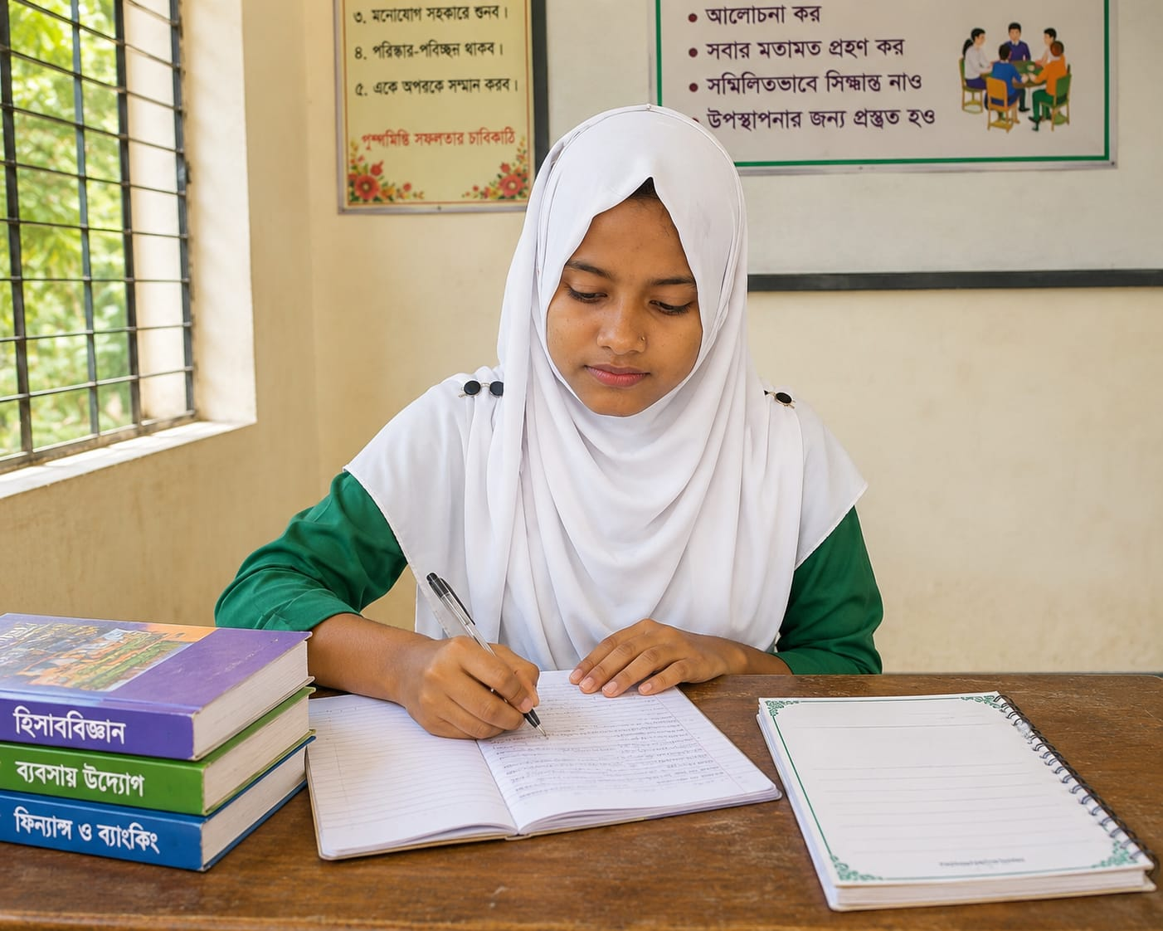
একক কাজ ৫ মিনিট
নিজের ভাষায় কেন্দ্রীয় ব্যাংকের সংজ্ঞা লিখ এবং তার ৪টি উদ্দেশ্য উল্লেখ করো।
মোহাম্মদ ইব্রাহিম
12

Slide 22
মূল্যায়ণ ৩মিনিট
১। সকল ব্যাংকের ব্যাংকার বলা হয় কাকে?
২। মুদ্রা বাজারের অভিভাবক কে?
৩। বাংলাদেশের কেন্দ্রীয় ব্যাংকের নাম কী এবং এর মালিকানা কার?
৪। নোট ও মুদ্রার প্রচলণ করে কোন ব্যাংক?

Slide 23

আজকের সামারি ২মিনিট
• কেন্দ্রীয় ব্যাংক = অর্থব্যবস্থার সর্বোচ্চ নিয়ন্ত্রক
• উদ্দেশ্য: মুদ্রাবাজার নিয়ন্ত্রণ, অর্থনৈতিক উন্নয়ন, নোট প্রচলন, ঋণ নিয়ন্ত্রণ ইত্যাদি
• সাধারণ কাজ: নোট ইস্যু, ঋণ নিয়ন্ত্রণ, মূল্যস্থিতি
• সরকারের ব্যাংক: তহবিল রক্ষা, লেনদেন, উপদেষ্টা
মোহাম্মদ ইব্রাহিম

Slide 24

বাড়ির কাজ
১. কেন্দ্রীয় ব্যাংকের ধারণা নিজের ভাষায় লিখ।
২. কেন্দ্রীয় ব্যাংকের যেকোনো ৮টি উদ্দেশ্য লিখ।
৩. সাধারণ কার্যাবলির মধ্যে থেকে ৫টি কাজ ব্যাখ্যাসহ লিখ।
৪.পরবর্তী ক্লাসের জন্য সকল ব্যাংকের ব্যাংকার ও সম্পর্ক অংশ প্রস্তুতি নিয়ে এসো।
মোহাম্মদ ইব্রাহিম

Slide 25


